Slide 1
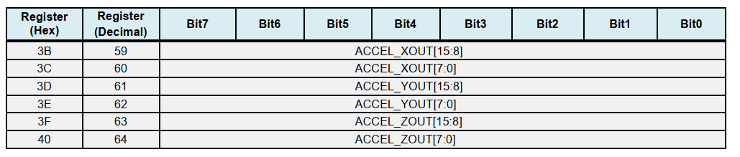
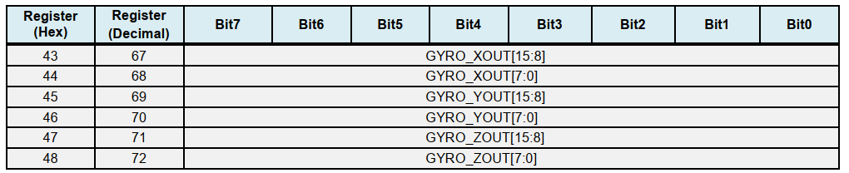
Accelerometer Measurements
Gyroscope Measurements

Slide 2
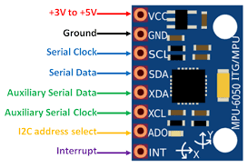
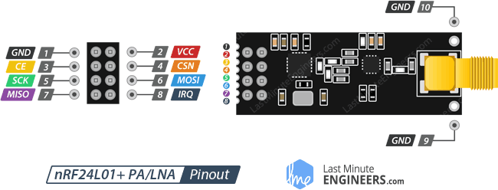
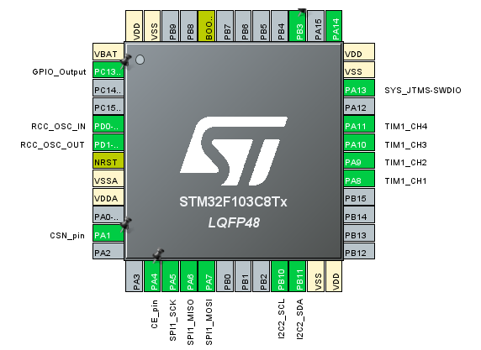
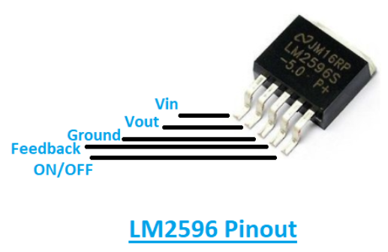
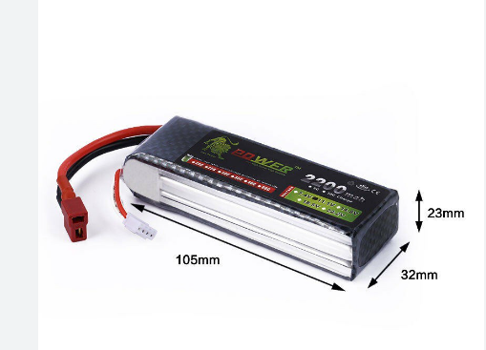
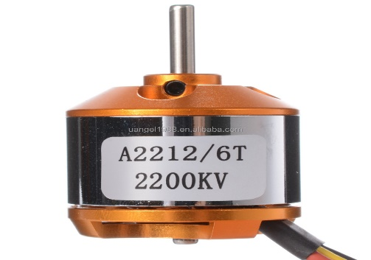
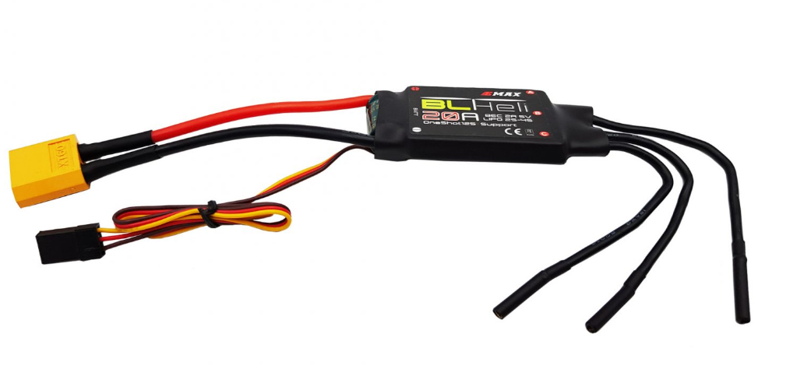
I2C
SPI
+5v
Giao tiếp
Tín hiệu Output
Nguồn Output
PWM
+12v

Slide 3
SPI
+5v
Giao tiếp
Tín hiệu Output
Nguồn Output

Slide 4
2.4 GHZ
SPI
SPI
Bộ truyền dữ liệu
Bộ truyền xử lý trung tâm
Truyền qua không khí
Giao tiếp SPI

Slide 5
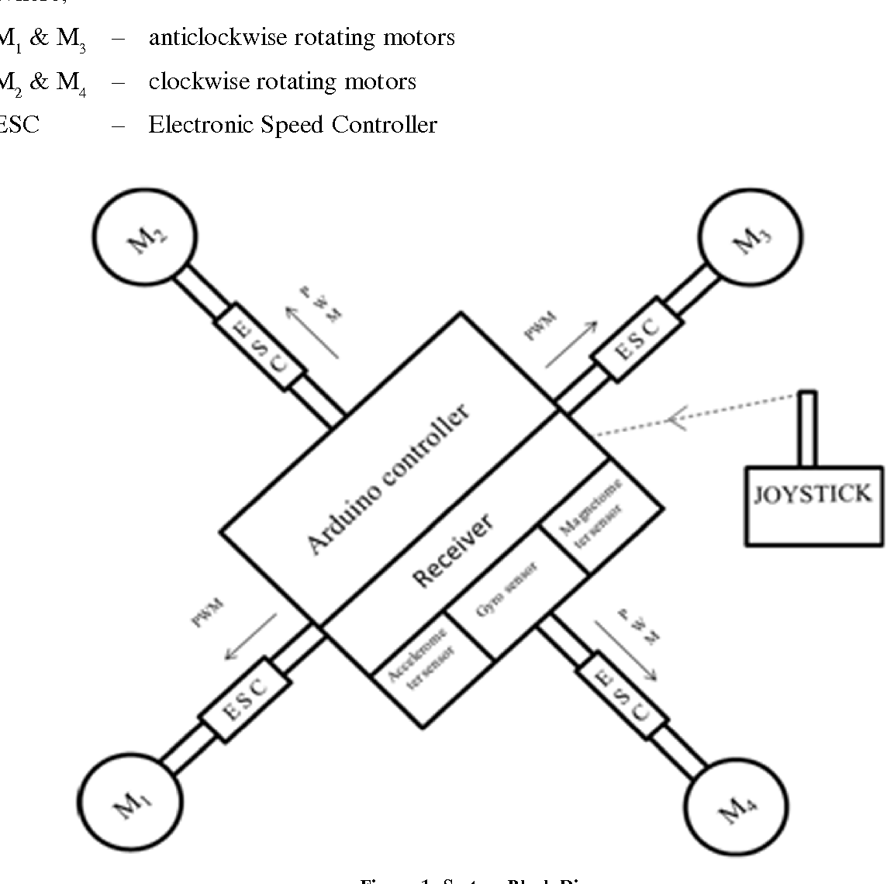
x
y
Khối xử lý trung tâm

